Slide 1


Programmation Android
10 - Spatialite
Yann Caron

Slide 2
Sommaire - Spatialite
Présentation
Installation
Modélisation de base de donnée
Création de base de donnée
Spatialite Helper
Requêtes
Objets géométriques
Pour allez plus loin !

Slide 3
IN01 – Séance 10
Présentation

Slide 4
Présentation
Base de donnée Spatiale
Open source (MPL 1.1, GPL 2, LGPL 2.1)
Surcouche SQLite
Originalement prévu pour PC et porté sur Android
Embarqué
Créer pour le projet geopaparazzi
https://github.com/geopaparazzi/libjsqlite-spatialite-android/wiki

Slide 5
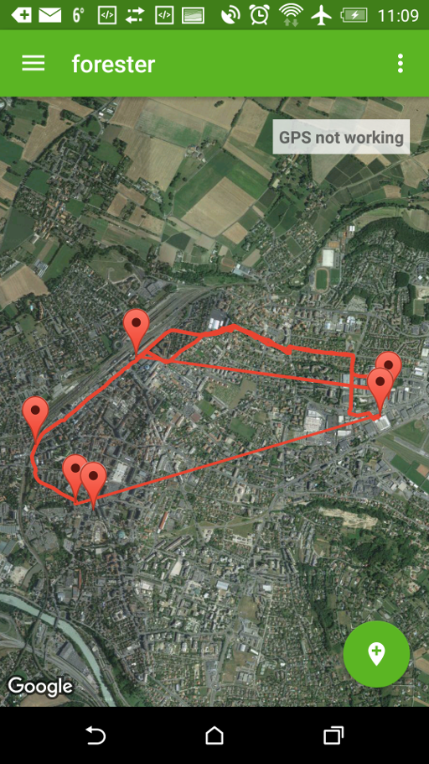
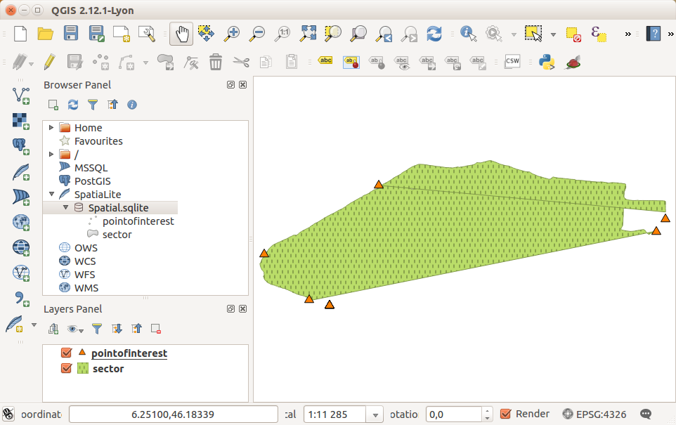
Présentation

Slide 6
Fonctionnalités
Comme SQLite, db contenue dans un fichier
Equi-fonctionnel à PostgreSQL + PostGIS
Quantité de fonctions SQL : http://www.gaia-gis.it/gaia-sins/spatialite-sql-4.3.0.html
Support les données géométriques conformément au standard OGC-SFS

Slide 7
Présentation
Créer par Mark Johnson
Ecrit en C++ (natif)
Compiler depuis les sources :
  Nécéssite d'être compilé avec le ndk (native development kit)
  Il faut écrire les class java associés
Utilisé dans l'application geopaparazzi

Slide 8
Spatialite-Database-Driver
Une bibliothèque Android Spatialite autonome
Ecrit par Kristina Hager
Repo git : https://github.com/kristina-hager/Spatialite-Database-Driver
Extrait depuis l'application Geopaparazzi pour en créer une bibliothèque autonome

Slide 9
IN01 – Séance 10
Installation

Slide 10
Présentation
Créer par Mark Johnson
Ecrit en C++ (natif)
Compiler depuis les sources :
  Nécéssite d'être compilé avec le ndk (native development kit)
  Il faut écrire les class java associés
Utilisé dans l'application geopaparazzi

Slide 11
Installation
Télécharger le repository git : https://github.com/kristina-hager/Spatialite-Database-Driver
Placer la bibliothèque dans le même repertoire que le projet (bonne pratique pour les bibliothèques tiers)

Slide 12
Installation
Dans le projet cible :
  Dans le module app/build.gradle, ajouter la dépendance vers la bibliothèque
  Inclure la bibliothèque dans le setting du projet : setting.gradle
dependencies {
compile project(
':..:Spatialite-Database-Driver:spatialite-db-driver')
}
include ':app', '..:Spatialite-Database-Driver:spatialite-db-driver'

Slide 13
Installation
  Dans le module app/build.gradle, ajouter la copie des bibliothèques natives dans la future apk
task copyNativeLibs(type: Copy) {
from(new File(project(
':..:Spatialite-Database-Driver:spatialite-db-driver').projectDir,
'src/main/java/jniLibs')) {
include 'armeabi/libjsqlite.so'
include 'armeabi-v7a/libjsqlite.so'
include 'x86/libjsqlite.so' // for emulator x86
}
into new File(buildDir, 'native-libs')
}
tasks.withType(JavaCompile) { compileTask -> compileTask.dependsOn copyNativeLibs }
clean.dependsOn 'cleanCopyNativeLibs'
tasks.withType(PackageApplication) { pkgTask ->
// !!!! Nécéssite la version 1.3.1 de gradle
pkgTask.jniFolders = new HashSet<File>()
pkgTask.jniFolders.add(new File(buildDir, 'native-libs'))
}

Slide 14
Installation
Attention, le code ci-dessus n'est pas compatible avec la version courante de gradle. Il faut revenir à une version antérieure
  Dans le projet app/build.gradle, ajouter la dépendance vers la bibliothèque
Dependencies {
Classpath 'com.android.tools.build:gradle:1.3.1'
}

Slide 15
IN01 – Séance 10
Modélisation de base de donnée

Slide 16
Creation des tables
Méthodologie et bonne pratique : toujours créer un MCD (conception) avant de commencer le developpement
Traduire le MCD vers le MLD, format qui est compréhensible dans le paradigme relationnel
Créer les tables et leurs jointures

Slide 17
Modélisation
Divers méthodologies, objet (UML) ou entité-relation (Merise)
Deux étapes :
  Modélisation : création des entités et relations, regroupement des attributs
    Grand principe ; éviter la redondance d'information
  Normalisation : convertir le model vers la machine
    Les jointures n / n deviennent une table avec 2 Clés étrangères
    Les classes sur-type sous-types sont normalisées

Slide 18
Exemple de MCD
POI
Name
Description
Position
Forester
FirstName
LastName
Serial
District
Name
Description
Area
n
record
1
1
In charge of
n
n
Establish a law suite
Date
Position
n
Person
FirstName
LastName

Slide 19
MLD
POI
ID : int
ForesterID : int
Name : string
Description : string
Position : point
District
ID : int
ForesterID : int
Name : string
Description : string
Area : polygon
Forester
ID : int
FirstName : string
LastName : string
Serial : string
LawSuite
ForesterID : int
PersonID : int
Date : date
Position : point
Person
ID : int
FirstName : string
LastName : string
Relation n / n normalisée

Slide 20
IN01 – Séance 10
Création de base de donnée

Slide 21
Spatial MetaData Tables
A la création de la base de donnée, spatialite requière des tables système particulières
Appellées MetaData Tables
Pour les créer, il faut lancer la fonction :
SELECT InitSpatialMetaData();

Slide 22
Spatial MetaData Tables
Quelques exemples de tables MetaData
spatial_ref_sys : contient les données EPSG (European Petroleum Survey Group)
geometry_columns : recense les colonnes géométrique de la base de donnée

Slide 23
Exemple de MLD
POI
ID : int
ForesterID : int
Name : string
Description : string
Position : point
Forester
ID : int
FirstName : string
LastName : string
Serial : string

Slide 24
Création de table
Nom de la table
Clé primaire
create table Forester (
  id integer PRIMARY KEY AUTOINCREMENT,
  firstName string NOT NULL,
  lastName string NOT NULL,
  serial string NULL
);
Nullable
Non nullable

Slide 25
Création de table
create table PointOfInterest (
  id integer PRIMARY KEY AUTOINCREMENT,
  foresterID integer NOT NULL,
  name string NOT NULL,
  description string,
  CONSTRAINT FK_poi_forester
    FOREIGN KEY (foresterID)
    REFERENCE forester (id)
);
Clé étrangère
Contrainte clé étrangère

Slide 26
Création d'index
Les indexes servent à optimiser les performances de la base de donnée
  Sur les jointure : il faut un index sur chaque clé étrangère
  Sur les critères de recherches souvent utilisés
CREATE INDEX IDX_poi_forester ON PointOfInterest (forester_id);

Slide 27
Création d'une table géométrique
Comme Spatialite est une surcouche à SQLite, il n'existe pas de grammaire native pour crées des données Géométriques
Il est donc nécéssaire de procéder en deux étapes :
  La création de la table en SQL
  L'ajout de la (des) colonne(s) géométrique(s) : fonction AddGeometryColumn

Slide 28
Création de la colonne geometrique
SELECT AddGeometryColumn('PointOfInterest', 'coordinate', 4326, 'POINT', 'XY', 0);
SRID
Type de géométrie
Nb dimensions
Géométrie Nullable

Slide 29


Geometry : POINT, MULTIPOINT
POINT(123.45 543.21)
MULTIPOINT(1234.56 6543.21, 1 2, 3 4, 65.21 124.78)
Succession de points

Slide 30
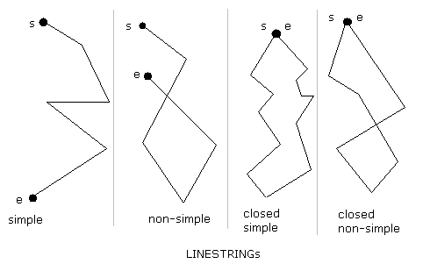
Geometry : LINESTRING
LINESTRING(100.0 200.0, 201.5 102.5, 1234.56 123.89)
Succession de points

Slide 31
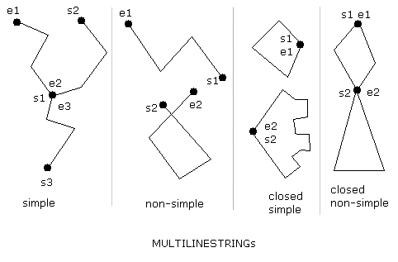
Geometry : MULTILINESTRING
MULTILINESTRING((1 2, 3 4), (5 6, 7 8, 9 10), (11 12, 13 14))
Succession de linestrings

Slide 32
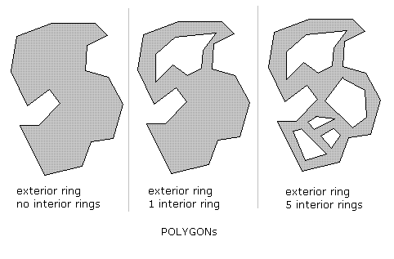
Geometry : POLYGON
Bordure extérieure
POLYGON((10 10, 20 10, 20 20, 10 20, 10 10), (13 13, 17 13, 17 17, 13 17, 13 13))
Bordure interieure

Slide 33
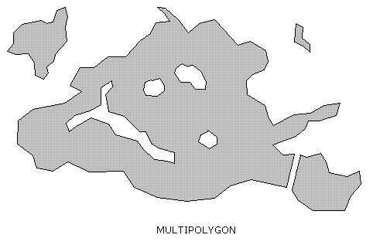
Geometry : MULTIPOLYGON
MULTIPOLYGON(((0 0,10 20,30 40,0 0),(1 1,2 2,3 3,1 1)),
((100 100,110 110,120 120,100 100)))
Succession de polygons

Slide 34
Geometry : GEOMETRYCOLLECTION
Une succession d'objets géométriques
Non standard et peu reconnu
GEOMETRYCOLLECTION(POINT(1 1), LINESTRING(4 5, 6 7, 8 9), POINT(30 30))

Slide 35
Dimensions
Quatre systèmes de dimensions possible
  XY : Coordonnées 2D
  XYM : Coordonnées 2D + Mesure
  XYZ : Coordonnées 3D
  XYZM : Coordonnées 3D + Mesure

Slide 36
Dimensions
Dont on dérive les géométries
XY | XYM | XYZ | XYZM
POINT | POINT M | POINT Z | POINT ZM
MULTIPOINT | MULTIPOINT M | MULTIPOINT Z | MULTIPOINT ZM
LINESTRING | LINESTRING M | LINESTRING Z | LINESTRING ZM
MULTILINESTRING | MULTILINESTRING M | MULTILINESTRING Z | MULTILINESTRING ZM
POLYGON | POLYGON M | POLYGON Z | POLYGON ZM
MULTIPOLYGON | MULTIPOLYGON M | MULTIPOLYGON Z | MULTIPOLYGON ZM

Slide 37
IN01 – Séance 10
Spatialite Helper

Slide 38
Spatialite Helper
Développé pour le TP
  Basé sur SqliteOpenHelper
  Facilite la création et la gestion des mises à jour dans le contexte d'une application Android
  Permet de manipuler et comprendre un design pattern : Template Method
    Propre à l'architecture en couche

Slide 39
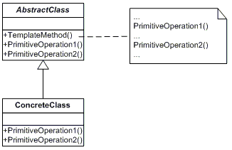
Template Method
Lorsqu'un méthode concrète d'une classe abstraite fait appel à des méthodes abstraite de celle ci

Slide 40


Architecture en couche
My Application
Delegation
Spatialite API
Template method

Slide 41
SpatialiteOpenHelper
Créer une classe qui hérite de SpatialOpenHelper
Surcharger la méthode onCreate ; en charge de créer le schema de la base
Surcharger la méthode onUpgrade ; en charge de gérer le changement de version de l'application
Utiliser la méthode super.exec

Slide 42
SpatialiteOpenHelper
public class SDBHelper extends SpatialiteOpenHelper {
@Override
public void onCreate(Database db) throws jsqlite.Exception {
// Création du schema
}
@Override
public void onUpgrade(Database db, int oldVersion, int newVersion)
throws Exception {
// Upgrade
}
}
Lancement à l'installation
Schema complet et à jour
Lorsque l'application est mise à jour par l'utilisateur

Slide 43
Création du schema
@Override
public void onCreate(Database db) throws jsqlite.Exception {
// Création du schema
super.exec("create table Forester (" +
"id integer PRIMARY KEY AUTOINCREMENT, " +
"firstName string NOT NULL, " +
"lastName string NOT NULL, " +
"serial string NULL);");
super.exec("create table PointOfInterest (" +
"id integer PRIMARY KEY AUTOINCREMENT, " +
"foresterID integer NOT NULL, " +
"name string NOT NULL, " +
"description string, " +
"CONSTRAINT FK_poi_forester " +
"FOREIGN KEY (foresterID) " +
"REFERENCE forester (id) );");
super.exec("CREATE INDEX IDX_poi_forester " +
"ON PointOfInterest (forester_id);");
super.exec("SELECT AddGeometryColumn(" +
"'PointOfInterest', 'coordinate', 4326, 'POINT', 'XY', 0);");
}

Slide 44
Gestion de la version
Le numéro de version de la base de donnée est passé en paramètre au super constructeur
La super classe abstraite se chargera de gérer la mise à jour
public MySpatialiteHelper(Context context) throws .... {
super(context, "Spatial.sqlite", 4);
}

Slide 45
Gestion des mises à jours
Problématique : que deviens le schema si l'application est mise à jours par l'utilisateur
Contrainte : concerver les données déjà saisies
@Override
public void onUpgrade(Database db, int oldVersion, int newVersion) {
switch(oldVersion) {
case 1:
// mise à jour de 1 -> 2
// pas de break
case 2:
// mise à jour de 2 -> 3
// pas de break
case 3:
// mise à jour de 3 -> 4
break;
default:
throw new IllegalStateException(
"onUpgrade() with unknown oldVersion" + oldVersion);
}}
Gère les changements
étape par étape
Exécution en cascade

Slide 46
Mise à jour de l'application
Si le schema est modifié, il faut ajouter les requête de création à deux endroits :
  OnCreate : pour que les nouveaux utilisateurs aient le nouveau schéma directement
  OnUpdate : ajouter un case au switch et déplacer le break, pour que les utilisateurs possedant une ancienne version aient leur schema mis à jour

Slide 47
IN01 – Séance 10
Requêtes

Slide 48
WKT / WKB
WKT : Well known Text, exploitable par un être humain
WKB : Well Known Binary, exploitable par la machine à destination d'import, export et échanges
Contre un format de stoquage Spatialite BLOB Geometry
Il faut convertir !

Slide 49
Fonctions de conversions
ST_GeomFromText : converti WKT vers BLOB Geometry
  SELECT ST_GeomFromText('POINT(1.2345 2.3456)');
    GeomObject
ST_AsText : converti BLOB Geometry vers WKT
  SELECT ST_AsText(x'0001FFFFFFF ... ');
    POINT(1.2345 2.3456)

Slide 50
Fonctions de conversions
ST_GeomFromWKB : converti WKB vers BLOB Geometry
  ST_GeomFromWKB(x'010100000 ... ');
    GeomObject
ST_AsBinary : converti BLOB Geometry vers WKB
  SELECT HEX(ST_AsBinary(x'010100000...'));
    01010000008D976E1283C0F33F16FBCBEEC9C30240
Hexadecimal

Slide 51
Fonctions utiles
ST_GeometryType : renvoie le type de géométrie
  SELECT ST_GeometryType(ST_GeomFromText('POINTM(1.2345 2.3456)'));
    POINT M
Attention, les deux syntaxes POINT M et POINTM sont valides

Slide 52
Fonctions utiles
ST_Srid : renvoie le SRID (EPSG) de la valeur géométrique
  SELECT ST_Srid(ST_GeomFromText('POINT(1.2345 2.3456)', 4326));
    4326
Attention, à toujours spécifier les SRID de la géométrie !

Slide 53
Autres Fonctions
Informations : spatialite_version, spatialite_target_cpu
Conversion : CastToMultiLineString, CastToXYZM, CastToXY
Conversion geographique : LongLatToDMS, LongitudeFromDMS, LatitudeFromDMS
Unités : CvtToKm, CvtFromKm, CvtToUsIn, CvtFromUsIn
Calculs geométriques : ST_Perimeter, ST_Centroid, ST_Area
Relation géométriques : ST_Overlaps, ST_Intersects, ST_Contains
Avancé : eval, AsSVG, AsKml, AsGeoJSON
Référence : http://www.gaia-gis.it/gaia-sins/spatialite-sql-4.3.0.html

Slide 54
Exécuter une requêtes : code
helper.exec(
"insert into " + MySpatialiteHelper.TABLE_SECTOR +
"(" + MySpatialiteHelper.COLUMN_NAME + ", "
+ MySpatialiteHelper.COLUMN_COORDINATE + ")" +
" values ('" + name.getText() + "', '"
+ comment.getText() + "', "
+ shape.toSpatialiteQuery(MySpatialiteHelper.GPS_SRID) + ");");
S'exécute grâce au helper
Il faut gérer les exceptions le cas échéant

Slide 55
jsqlite.stmt
Pour lire le résultat d'une requête
Appellé RecordSet ou Statement
Il faut utiliser la méthode Database.Prepare(sql) qui renvoie un Stmt
Itérer avec la méthode stmt.step()
Récupérer les valeurs typés de chaque élément avec stmt.column_string(columnId), column_int etc...
Gérer les erreurs éventuelles

Slide 56
Stmt : code
stmt = database.prepare("Select name, description, " +
"ST_asText(coordinate) as coord from PointOfInterest");
while (stmt.step()) {
String name = stmt.column_string(0);
String comment = stmt.column_string(1);
String coordStr = stmt.column_string(2);
Point coord = Point.unMarshall(new StringBuilder(coordStr));
mapFragment.addMarker(coord, name, comment);
}

Slide 57
IN01 – Séance 10
Objets géométriques

Slide 58
Présentation
Librairie conçue pour le TP
Convertion WKT → Objet (unmarshall) et Objet → WKT (marshall)
Idée de base, manipuler des objets plutôt que des chaînes de caractères
  Eviter les erreurs
  Bénéficier du typage fort du langage Java
  Facile à maintenir
  Pas de code tiers dans les couches hautes
  Optimiser la concatenation des chaînes de caractères
Bonne pratique (requêtes Sql)

Slide 59
Exemple d'utilisation
public void testMarshall() throws Exception {
Polygon polygon = new Polygon();
polygon.addCoordinate(new XY(10, 10));
polygon.addCoordinate(new XY(20, 10));
polygon.addCoordinate(new XY(20, 20));
polygon.addCoordinate(new XY(10, 20));
XYList interior = new XYList(true);
interior.add(new XY(14, 14));
interior.add(new XY(17, 14));
interior.add(new XY(17, 17));
interior.add(new XY(14, 17));
polygon.addInterior(interior);
assertEquals("POLYGON ((10 10, 20 10, 20 20, 10 20, 10 10), (14 14, 17 14, 17 17, 14 17, 14 14))", polygon.toString());
}

Slide 60
Parcours en profondeur
Polygon
Interior : XYList
Exteriors : List<XYList>
XY
XY
XY
XY
Exterior1 : XYList
POLYGON (
(10 10, 20 10, 20 20, 10 20, 10 10),
(14 14, 17 14, 17 17, 14 17, 14 14)
)
XY
XY
XY
XY

Slide 61
TODO : Créer la class GEOMETRYCOLLECTION

Slide 62
Principes
POO :
  Hierarchie de type et Polymorphisme
  Hierarchie d'objets ; Design pattern Composite
  Une interface commune marshallable
Algorithmie :
  Un parcours en profondeur
  Un Recursive Descent Parser

Slide 63
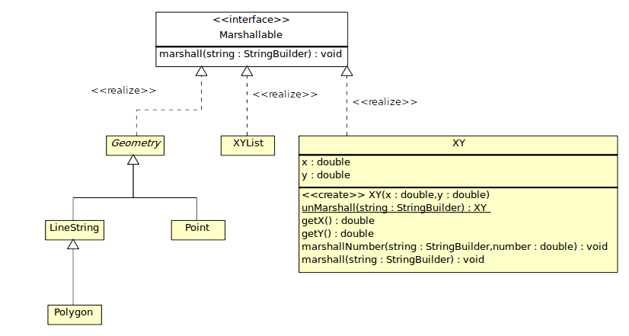
UML

Slide 64
IN01 – Séance 10
Pour allez plus loin

Slide 65
ORM
Object Relational Mapping
Pour Sqlite, il existe un ORM appellé ORM-Lite
Il n'existe pas, à ce jour, d'extenssion spatiale

Slide 66
WebServices
Spatialite est une base de données embarquée et mono application / utilisateur
Idée de mutualiser les données
Synchronisation avec une base de donnée centralisée via WebServices (cf. Chapitre 09)
Exemple : PostGIS / Jax WS / Glassfish

Slide 67

Fin
Merci de votre attention
Des questions ?

